Slide 1











Allerlei kwadratische vergelijkingen
Je ziet hier elf kwadratische vergelijkingen door elkaar. Je kunt ze allemaal oplossen.
Maak eerst lijstjes van verschillende soorten vergelijkingen, onderscheid daarbij de methode die je kunt gebruiken om de vergelijking op te lossen. Je mag zelf kiezen hoeveel verschillende lijstjes je maakt, maar probeer er niet meer dan vier te maken.
Los dan de vergelijkingen op. Je mag ze nog naar een ander lijstje verplaatsen als ze toch beter bij een andere methode passen!
3$x^{2}−$ 15 = 2$x^{2}+10$
$$x^{2}=30$$
$${2x}^{2}=6x$$
$x^{2}−$ 81 = 0
$${(2x+1)}^{2}=13−4x$$
$$x^{2}−18x=−80$$
$$x^{2}−6x+8=0$$
$${(2x+1)}^{2}=13−5x$$
$${(2x+1)}^{2}=9$$
$$x^{2}−6x+3=0$$
$$x^{2}−81x=0$$

Slide 2
namen: …………………………………………
Lijstje 1
Omschrijving:
………………………………..
………………………………..
Lijstje 2
Omschrijving:
………………………………..
………………………………..
Lijstje 3
Omschrijving:
………………………………..
………………………………..
Lijstje 4
Omschrijving:
………………………………..
………………………………..

Slide 3
Allerlei kwadratische vergelijkingen
Je ziet hier elf kwadratische vergelijkingen door elkaar. Je kunt ze allemaal oplossen.
Bedenk bij elke vergelijking welk van de drie aanpakken er het beste bij past.
Los dan de vergelijkingen op. Je mag ze nog naar een ander lijstje verplaatsen als ze toch beter bij een andere aanpak passen!
3$x^{2}−$ 15 = 2$x^{2}+10$
$$x^{2}=30$$
$${2x}^{2}=6x$$
$x^{2}−$ 81 = 0
$${(2x+1)}^{2}=13−4x$$
$$x^{2}−18x=−80$$
$$x^{2}−6x+8=0$$
$${(2x+1)}^{2}=13−5x$$
$${(2x+1)}^{2}=9$$
$$x^{2}−6x+3=0$$
$$x^{2}−81x=0$$

Slide 4
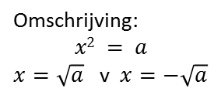
namen: …………………………………………
Omschrijving:
$$x2 = a$$
$x=\sqrt{a}$ v $x=−\sqrt{a}$
Omschrijving:
som-product-regel
Omschrijving:
abc-formule

Slide 5
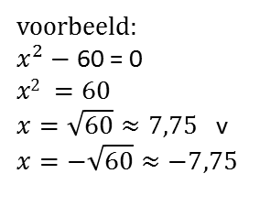
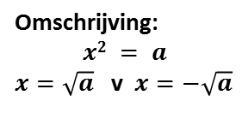
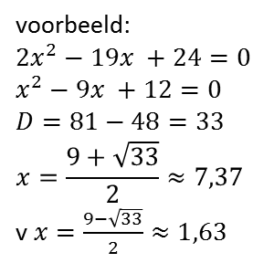
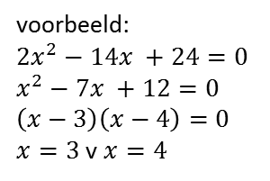
namen: …………………………………………
Omschrijving:
$$x2 = a$$
$x=\sqrt{a}$ v $x=−\sqrt{a}$
Omschrijving:
som-product-regel
Omschrijving:
abc-formule
voorbeeld:
$${2x}^{2}−14x +24=0$$
$$x^{2}−7x +12=0$$
$$\left(x−3\right)\left(x−4\right)=0$$
$x=3$v $x=4$
voorbeeld:
$${2x}^{2}−19x +24=0$$
$$x^{2}−9x +12=0$$
$$D=81−48=33$$
$$x=\frac{9+\sqrt{33}}{2}≈7,37$$
v $x=\frac{9−\sqrt{33}}{2}≈1,63$
voorbeeld:
$x^{2}−$ 60 = 0
$$x2 =60$$
$x=\sqrt{60}≈7,75$ v
$$x=−\sqrt{60}≈−7,75$$

Slide 6
kwadratische vergelijkingen
variatie werkvorm:
klas in twee teams (links en rechts)

Slide 7
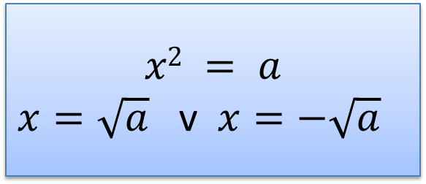
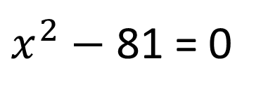
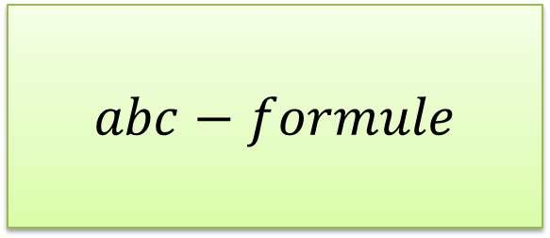
$$x2 = a$$
$x=\sqrt{a}$ v $x=−\sqrt{a}$
$$abc−formule$$
$x^{2}−$ 81 = 0

Slide 8


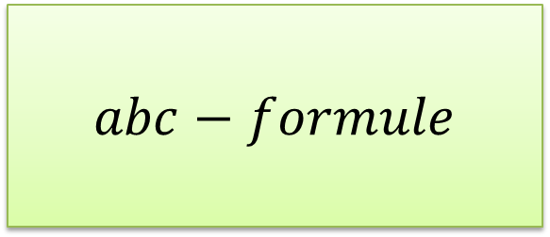
$$abc−formule$$
$$x2 = a$$
$x=\sqrt{a}$ v $x=−\sqrt{a}$
$${(2x+1)}^{2}=9$$

Slide 9
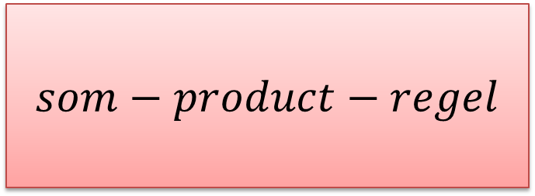

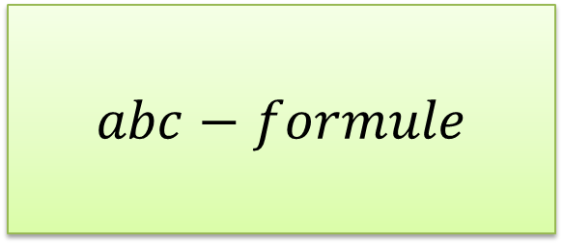
$$som−product−regel$$
$$abc−formule$$
$${2x}^{2}−14x +24=0$$

